Slide 1
Redes Fechadas de Filas
Cechin/Netto
2012/2

Slide 2
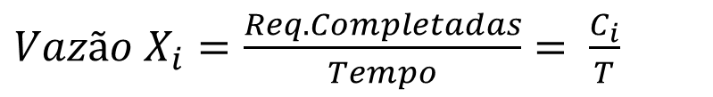
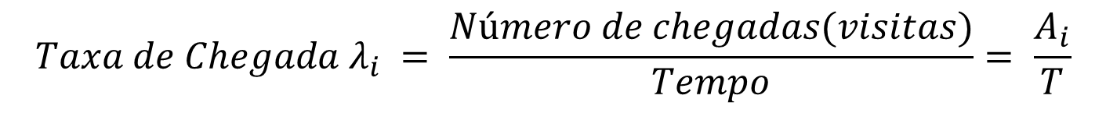
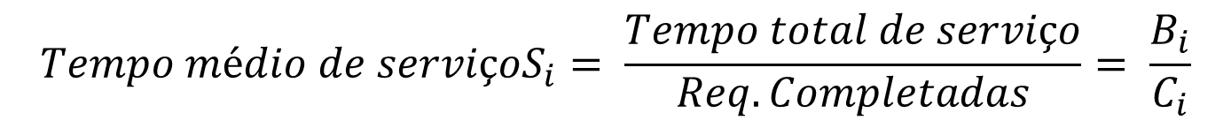
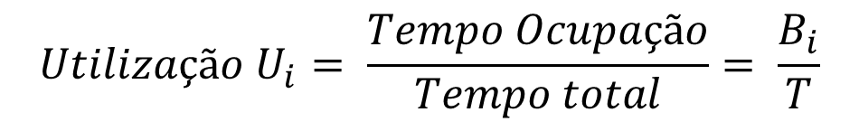
Leis Operacionais
Valores que podem ser observados independente do tipo de distribuição dos tempos de chegada e serviço.
$$Taxa de Chegada λ_{i} = \frac{Número de chegadas(visitas)}{Tempo}= \frac{A_{i}}{T}$$
$Vazão X_{i}=\frac{Req. Completadas}{Tempo}= \frac{C_{i}}{T}$
$$Utilização U_{i}= \frac{Tempo Ocupação}{Tempo total}= \frac{B_{i}}{T}$$
$$Tempo médio de serviçoS_{i}= \frac{Tempo total de serviço}{Req. Completadas}= \frac{B_{i}}{C_{i}}$$

Slide 3
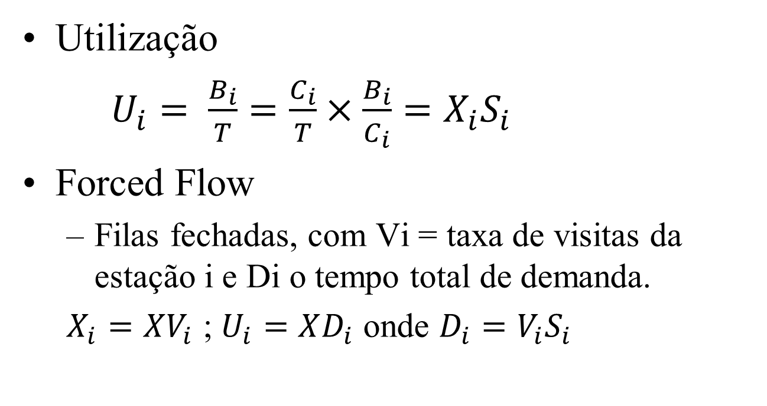
Utilização
$U_{i}= \frac{B_{i}}{T}=\frac{C_{i}}{T}×\frac{B_{i}}{C_{i}}=X_{i}S_{i}$
Forced Flow
Filas fechadas, com Vi = taxa de visitas da estação i e Di o tempo total de demanda.
$X_{i}=XV_{i}$ ; $U_{i}=XD_{i}$ onde $D_{i}=V_{i}S_{i}$

Slide 4
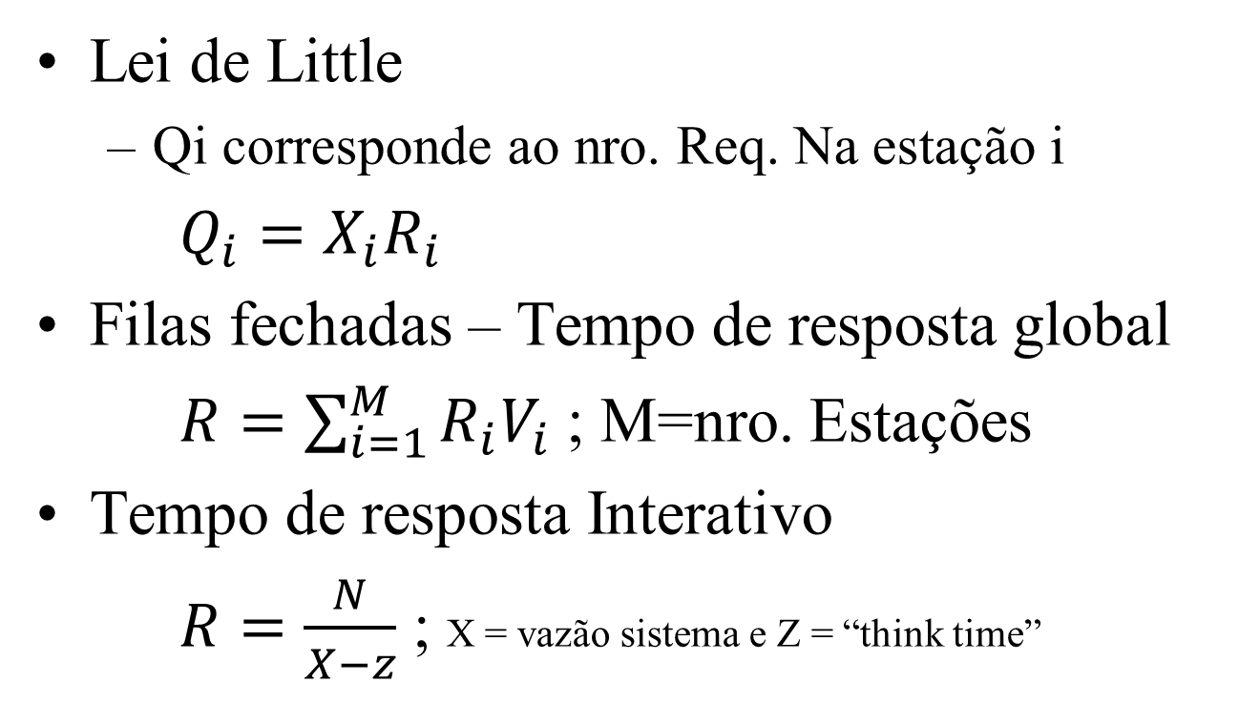
Lei de Little
Qi corresponde ao nro. Req. Na estação i
$Q_{i}=X_{i}R_{i}$
Filas fechadas – Tempo de resposta global
$R=\sum_{i=1}^{M}{R_{i}V_{i}}$ ; M=nro. Estações
Tempo de resposta Interativo
$R=\frac{N}{X−z}$ ; X = vazão sistema e Z = “think time”

Slide 5
Características – Filas Fechadas
Não há fluxo de entrada ou saída da rede
N: Número de tarefas que circulam na rede
Análise proposta por Gordon e Newell, para nodos M/M/1
M: Número de nodos da rede

Slide 6
Expressões Básicas
Foi demonstrado que:
Somatório dos números de
tarefas nos nodos da rede

Slide 7
Fluxo de tarefas entre nodos
Não é possível calcular
O sistema de equações é indeterminado
Solução (temporária)
Escolhe-se um dos fluxos como referência
Calcula-se os outros fluxos em função do fluxo de referência (λ)
Assim, F_{i}=a_{i}λ
a_{i} é o fator de proporção dos fluxos, em relação a λ

Slide 8
Cálculo de p(n)
Uma vez calculados os F_{i}...
Determinar ρ_{i}
Substituir ρ_{i} em G(N) e, então, em p(n)

Slide 9
Solução
Pode-se usar qualquer valor para o fluxo de referência e G(N) garante que a soma das probabilidades é 1.
A solução final, fica:

Slide 10
Resumo
1) Determinar “a_{i}”
Solucionar o sistema de equações, usando um dos fluxos como referência
2) Determinar B_{i}=a_{i}/μ_{i}, para todos os nodos
3) Calcular G(N)
4) Calcular p(n)

Slide 11
Exemplo
Dada a rede do desenho abaixo, com N=2, μ₁=0,3, μ₂=0,5 e μ₃=0,25, calcular a p(0,2,0)

Slide 12
Passo 1
Determinar a_{i}, solucionando o sistema de equações da rede
Escolhe-se F₂=λ

Slide 13
Passo 2
Determinar B_{i}

Slide 14
Passo 3
Determinar G(N)

Slide 15
Passo 4
Determinar p(0,2,0)
Logo

Slide 16
Algoritmo de Buzen
Usado para o cálculo de G(N)
Simplifica o cálculo, sendo útil quando N é grande
Baseia-se nas expressões:
Onde
m = índice que identifica a fila
n = número de tarefas

Slide 17
O algoritmo
Buzzen: Coomunications of the ACM, Sept 1973, v.16 n.9
M= Nro. Estações
N = Nro. Requisições no sistema fechado
G[0]=1; G[1..N]=0;
B[M]={calculado no problema};
for(m=1;m<=M;m++)
for(n=1;n<=N;n++)
G[n]=G[n]+B[m]*G[n-1];

Slide 18
Outros cálculos
Parâmetros dos nodos da rede
Utilização da estação
Taxa de tarefas na estação
Número médio de
tarefas na estação
Tempo de resposta da estação

Slide 19
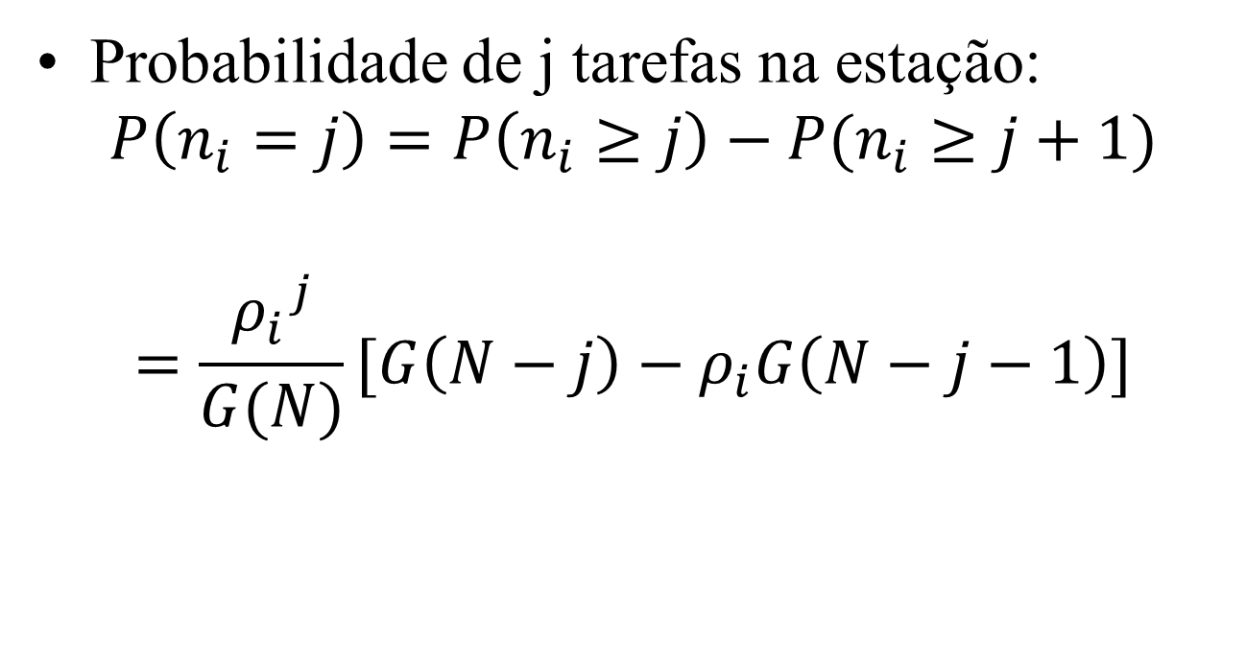
Probabilidade de j tarefas na estação:
$$P\left(n_{i}=j\right)=P\left(n_{i}≥j\right)−P(n_{i}≥j+1)$$
$$=\frac{{ρ_{i}}_{}^{j}}{G(N)}[G\left(N−j\right)−ρ_{i}G\left(N−j−1\right)]$$

Slide 20
Exemplo
Dada a rede da figura abaixo, determinar:
a) a tabela das funções “g” (para n=4)
b) os valores de ρ_{i}
c) os valores dos fluxos de entrada em cada fila (nodo)
Considere o vetor

Slide 21
Solução
Sabe-se que
e que
Se o tráfego de entrada na fila 1 for o tráfego de referência (λ)
Então
e

Slide 22
Aplicação G(N)
Qual é o valor de p(4,0,0,0,0), ou seja,
qual é a probabilidade de que todas as tarefas estejam na fila 1?
Da matriz, temos que G(N) = g_{M}(N)
E dos valores encontrados para ρ

Slide 23
Logo…

Slide 24
Exercício
Para o exemplo apresentado, determinar:
A vazão real em cada nodo: X_{i}(4)
O fator de utilização do nodo: U_{i}(4)
O número médio de tarefas em cada nodo: N_{i}(4)
O tempo de resposta: R_{i}(4)

Slide 25
Exercícios
Considere um sistema computacional com um processador e dois discos, fazendo um sistema fechado.
Disco A
CPU
Disco B
Tempo de serviço: CPU = 39ms; Disco A = 180ms; Disco B = 260ms.
Cada tarefa faz 13 requisições para disco A e 6 requisições para disco B. Após o término a tarefa é reiniciada (cíclica).
Calcule as métricas para 3 tarefas, 4 tarefas e 10 tarefas.

Slide 26
Mean Value Analysis
Método iterativo para solução de sistemas fechados
Teorema da Chegada: para um sistema com população N, o tempo médio de residência em qualquer centro de serviço i é dado por
R_{i}(N) = S_{i} [1+ Q_{i}(N – 1)]
onde Q_{i}(N – 1) é o comprimento médio da fila no centro I quando haviam N-1 tarefas no sistema
Solução exata exige iteração de 1 a N tarefas
algoritmos aproximados evitam iterações, estimando diretamente comprimentos das filas em cada centro

Slide 27
Modelagem
A equação Ri (N) = Si [ 1 + Qi (N – 1) ] é semelhante a Ri = Si (1 + Qi), que caracteriza redes de filas abertas. Assim podemos analisar o que acontece quando adicionarmos um N-ésimo processo em uma rede com N-1 processos.

Slide 28
Modelagem
Na chegada do i-ésimo serviço no servidor o processo vê Qi (N – 1) processos na frente (incluindo o que está sendo servido) e a espera de segundos antes de receber o serviço. Incluindo o tempo de seu serviço, o processo tem uma expectativa total de tempo de resposta de:
Si [1 + Qi (N – 1)]

Slide 29
Modelagem
Dado o tempo de resposta de um dispositivo individual, o tempo de resposta do sistema usando a lei de tempo de resposta geral é:
M
R ( N ) = Σ Vi Ri ( N )
i = 1

Slide 30
Modelagem
O throughput do sistema usando a lei de tempo de resposta interativo é:
X(N) = N/[R(N)+Z]
O throughput do dispositivo medido em tarefas por segundo é:
X i ( N ) = X ( N ) Vi

Slide 31
Modelagem
O comprimento da fila do dispositivo com N tarefas na rede usando a lei de Little:
Q i ( N ) = X i ( N ) R i ( N ) = X ( N ) V i R i ( N )
As equações desenvolvidas assumem que todos os dispositivos são centros de capacidade fixa. Se o dispositivo é um delay center, o tempo de resposta é igual ao tempo de serviço.
R i ( N ) = S i

Slide 32
MVA - solução exata
Entradas do algoritmo
N = número de tarefas
Z = thinking time
M = número de centros
S_{i} = tempo de serviço por visita ao centro i
V_{i} = número de visitas aso centro i
Saídas do algoritmo
X = throughput
Q_{i} = número médio de tarefas no centro i
R_{i} = tempo de resposta médio no centro i
R = tempo de resposta médio do sistema
ρ_{i} = utilização do centro i

Slide 33
MVA - solução exata
inicialização: for i=1 to M do Q_{i} = 0
iterações:
for n=1 to N do
begin
for i=1 to M do R_{i} = S_{i}(1+Q_{i(n-1)})
R = Σ R_{i} V_{i} (para i de 1 a M)
X = n / (Z + R)
for i=1 to M do Q_{i} = X V_{i} R_{i}
end
throughput de cada centro: X_{i} = X V_{i}
utilização de cada centro: ρ_{i} = X S_{i} V_{i}

Slide 34
Exemplo
S_{A} = 0.3 s, V_{A} = 10
=> D_{A} = 3 s
S_{B} = 0.2 s, V_{B} = 5
=> D_{B} = 1 s
D_{CPU} = 2 s
V_{CPU} = V_{A}+V_{B}+1=16
=>S_{CPU} = 0.125 s
Z = 4 s
N = 20
m terminais
disco 1
CPU
disco 2

Slide 35
Iteração 1
Número de usuários: N = 1
Tempo de resposta do dispositivo:
R_{CPU} = S_{CPU} ( 1 + Q_{CPU} ) = 0,125 (1 + 0 ) = 0,125
R_{A} = S_{A} (1 + Q_{A} ) = 0,3 (1 + 0 ) = 0,3
R_{B} = S_{B} (1 + Q_{B} ) = 0,2 (1 + 0 ) = 0,2
Tempo de resposta do sistema:
R = R_{CPU} V_{CPU} + R_{A} V_{A} + R_{B} V_{B} = 6
Throughput do sistema: X = N / ( R + Z ) = 0,1
Tamanho da fila do dispositivo:
Q_{CPU} = X R_{CPU} V_{CPU} = 0,2
Q_{A} = X R_{A} V_{A} = 0,3 Q_{B} = X R_{B} V_{B} = 0,1

Slide 36
Iteração 2
Número de usuários: N = 2
Tempo de resposta do dispositivo:
R_{CPU} = S_{CPU} ( 1 + Q_{CPU} ) = 0,125 (1 + 0,2 ) = 0,15
R_{A} = S_{A} (1 + Q_{A} ) = 0,3 (1 + 0,3 ) = 0,39
R_{B} = S_{B} (1 + Q_{B} ) = 0,2 (1 + 0,1 ) = 0,22
Tempo de resposta do sistema:
R = R_{CPU} V_{CPU} + R_{A} V_{A} + R_{B} V_{B} = 7,4
Throughput do sistema: X = N / ( R + Z ) = 0,175
Tamanho da fila do dispositivo:
Q_{CPU} = X R_{CPU} V_{CPU} = 0,421
Q_{A} = X R_{A} V_{A} = 0,684 Q_{B} = X R_{B} V_{B} = 0,193

Slide 37
Ao final de 20 iterações (onde N=20), chegou-se aos seguintes resultados:
Tempo de resposta dos dispositivos:
R_{CPU}=0,373 R_{A}=4,854 R_{B}=0,300 R=56,016
Onde o tempo de resposta do sistema é igual a 56,016.
Tamanho da Fila nos Dispositivos:
Q_{CPU}=1,991 Q_{A}=16,177 Q_{B}=0,500 X=0,333
Onde o throughput do sistema é 0,333.

Slide 38
Observações
Observa-se nos resultados, que o número médio na fila do disco A (Q_{A} ) está tendo um tempo de utilização bem acima dos demais, o que caracteriza-se como um dos gargalos do sistema. Além do Throughput do sistema (Q) e do Tempo de resposta do sistema (R), também podemos verificar o Tempo de resposta de cada um dos dispositivos do sistema (R_{CPU}, R_{A}, R_{B}) e o Número médio na fila (Q_{CPU}, Q_{A}, Q_{B}), assim como o Throughput e a Utilização de cada um dos dispositivos do sistema.

Slide 39
Observações
Note que MVA é aplicado somente para redes. Isto significa que a rede deve satisfazer a
condição de equilíbrio no fluxo de tarefas, a cada passo, e homogeneidade dos dispositivos.

Slide 40
Exercício
Aplique sobre o problema resolvido por Buzzen o algoritmos MVA.
Compare os resultados.

